Slide 1
MÔN TIẾNG VIỆT
Giáo viên: Hoàng Thị Lành
Lớp : 2/2

Slide 2
Tuần
11
Thứ ba ngày 19 tháng11 năm 2024
Bài 3 : Đồ đạc trong nhà
Từ chỉ đặc điểm .Câu kiểu Ai thế nào?

Slide 4
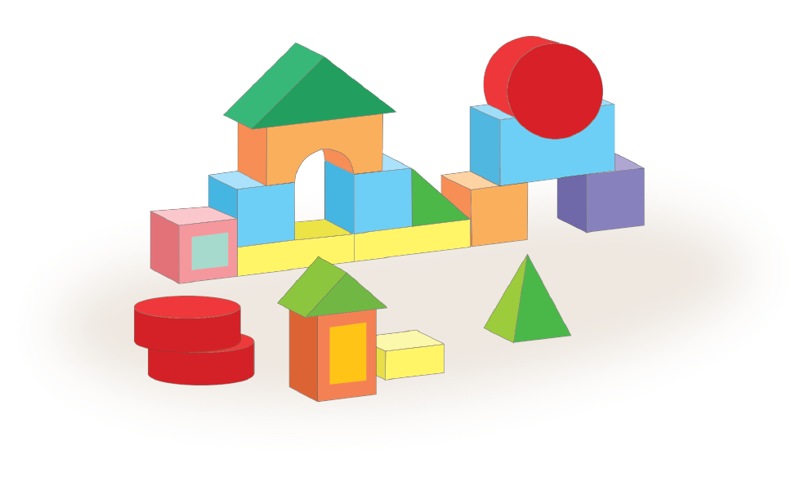
3.
Tìm từ ngữ chỉ màu sắc, hình dáng có trong đoạn văn dưới đây:
Nhân dịp sinh nhật, bố mua tặng Kiên một bộ xếp hình bằng gỗ. Kiên mê tít những khối gỗ đủ màu sắc, hình dáng. Khối tam giác xanh lá, khối tròn đỏ thẫm, khối vuông xanh lơ và khối chữ nhật vàng tươi. Từ những khối gỗ nhỏ xinh ấy, Kiên xếp được rất nhiều ngôi nhà đẹp.

Slide 5
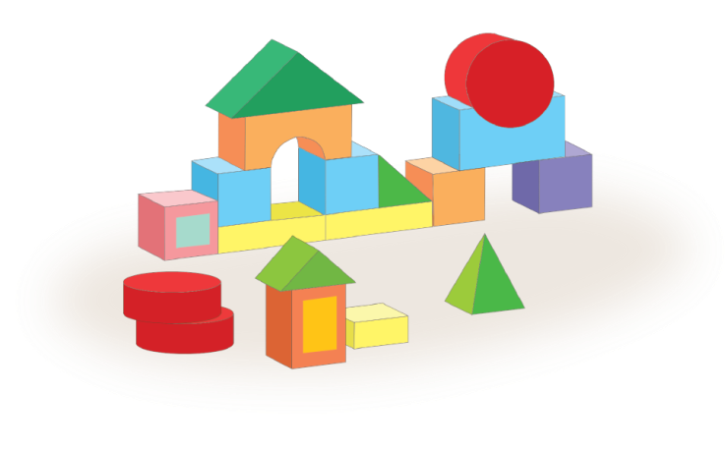
+Từ ngữ chỉ màu sắc:
xanh lá,
đỏ thẫm,
xanh lơ,
vàng tươi
+Từ ngữ chỉ hình dáng:
tam giác,
tròn,
vuông,
chữ nhật
Từ ngữ chỉ màu sắc, hình dáng : là từ chỉ đặc điểm

Slide 6
+ Từ ngữ chỉ màu sắc:
trắng tinh,xanh,
đỏ,hồng nhạt,tím tím,xanh biết, đỏ tươi, ....
+ Từ ngữ chỉ hình dáng:
Cao, to ,nhỏ
thấp, béo,tròn,gầy........

Slide 8
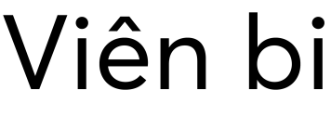
4.
Đặt 1 – 2 câu về đồ chơi em thích (theo mẫu).
Ai ( cái gì, con gì)
thế nào?
tròn xoe.
Quả bóng
màu xanh.

Slide 9
Vận dụng

Slide 10
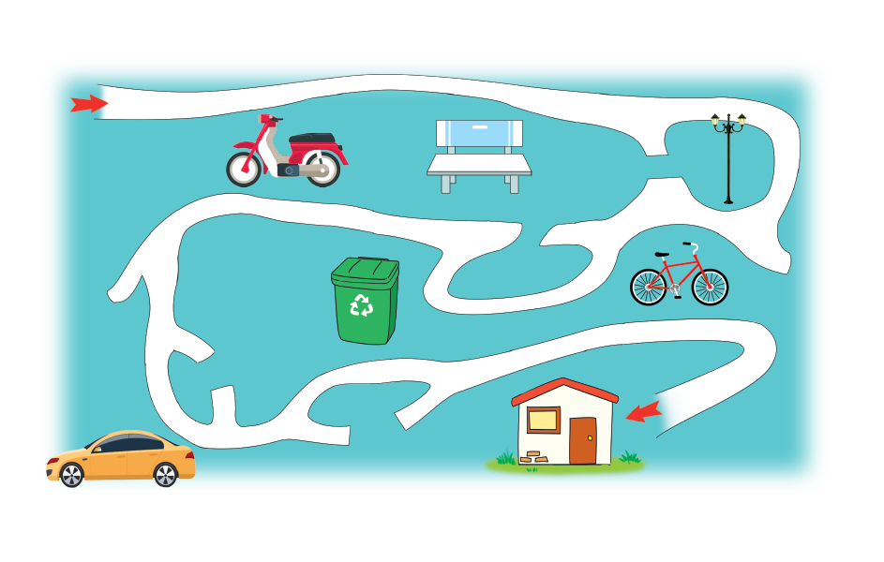
Chơi trò chơi Tìm đường đi:
* Tìm đường về nhà.􀀁
* Nói về các vật em thấy trên đường đi.

Slide 11
Chào tạm biệt các con

